Slide 1
Algoritmos e Estruturas de Dados III
Pesquisa em Memória Primária
Prof. Lucas Grassano Lattari
lucas.lattari@ifsudestemg.edu.br

Slide 2
Introdução
Estudo de como recuperar informação a partir de uma grande massa de informações armazenadas
A informação é catalogada em registros
Cada registro possui uma chave para ser usada na pesquisa
Objetivo da pesquisa:
Encontrar uma ou mais ocorrências de registros com chaves iguais à chave de pesquisa

Slide 3
Operações mais comuns
Algoritmos de pesquisa são considerados tipos abstratos de dados, com um conjunto de operações associado a uma estrutura de dados
Operações mais comuns:
1. Inicializar a estrutura de dados
2. Pesquisar um ou mais registros com determinada chave
3. Inserir um novo registro
4. Retirar um registro específico
5. Ordenar um arquivo pela chave
6. Concatenar dois conjuntos de dados para formar um arquivo maior

Slide 4
Pesquisa Sequencial
Método de pesquisa mais simples: a partir do primeiro registro, pesquise sequencialmente até encontrar a chave procurada; então pare.
Armazenamento de um conjunto de registros por meio do tipo estruturado vetor

Slide 5
Pesquisa Sequencial
Pesquisa retorna o índice do registro que contém a chave x
Caso não esteja presente, o valor retornado é zero
A implementação não suporta mais de um registro com uma mesma chave
Para aplicações com esta característica é necessário incluir um argumento a mais na função Pesquisa para selecionar qual elemento de chave repetida escolher

Slide 6
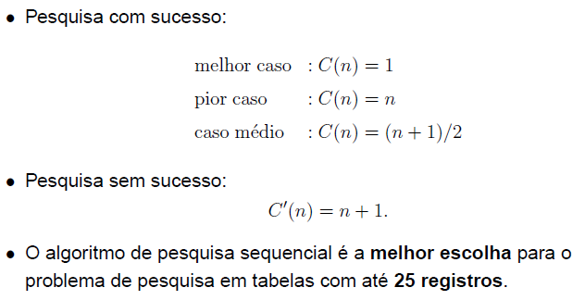
Pesquisa Sequencial

Slide 7
Pesquisa Binária
Pesquisa em tabela pode ser mais eficiente se registros forem mantidos em ordem
Para saber se uma chave está presente na tabela
1. Compare a chave com o registro que está na posição do meio da tabela
2. Se a chave é menor então o registro procurado está na primeira metade da tabela
3. Se a chave é maior então o registro procurado está na segunda metade da tabela
4. Repita o processo até que a chave seja encontrada, ou fique apenas um registro cuja chave é diferente da procurada (busca sem sucesso)

Slide 8
Árvore de Pesquisa
A árvore de pesquisa é uma estrutura de dados muito eficiente para armazenar informação
Particularmente adequada quando existe necessidade de considerar todos ou alguma combinação de:
1. Acesso direto e sequencial eficientes
2. Facilidade de inserção e retirada de registros
3. Boa taxa de utilização de memória
4. Utilização de memória primária e secundária

Slide 9
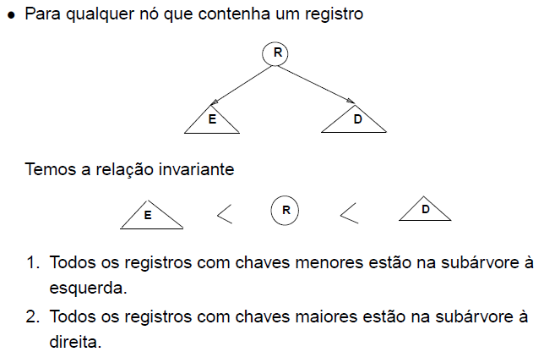
Árvore de Pesquisa Binária sem Balanceamento

Slide 10
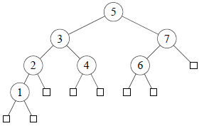
Árvore de Pesquisa Binária sem Balanceamento
Raiz: nó sem pai (5)
Nó interno: nó com pelo menos um filho (5, 3, 7, 2)
Nó externo ou folha: nó sem filhos (1, 4, 6)
Ancestrais: pai ou ancestrais do pai do nó
Descendentes: nós que o possuem como ancestral
Sub-árvore: árvore consistindo do nó e seus descendentes

Slide 11
Para Tentar Fazer em Sala
Baseada na descrição que fizemos em sala, escreva 4 funções que:
Inicializa uma árvore de pesquisa binária
Insere uma chave inteira n em uma árvore binária
Busca um nó que contenha uma chave n, retornando-o
Remove um nó da árvore a partir de sua chave x, caso exista

Slide 12
Implementando uma Árvore Binária
Vamos considerar a estrutura Nó
Observe que, individualmente, cada nó precisa armazenar as seguintes informações:
typedef struct No
{
};

Slide 13
Implementando uma Árvore Binária
Vamos considerar a estrutura Nó
Observe que, individualmente, cada nó precisa armazenar as seguintes informações:
Sua chave
typedef struct No
{
int chave;
};

Slide 14
Implementando uma Árvore Binária
Vamos considerar a estrutura Nó
Observe que, individualmente, cada nó precisa armazenar as seguintes informações:
Seu filho da esquerda
typedef struct No
{
int chave;
No* esq;
};

Slide 15
Implementando uma Árvore Binária
Vamos considerar a estrutura Nó
Observe que, individualmente, cada nó precisa armazenar as seguintes informações:
Seu filho da direita
typedef struct No
{
int chave;
No* esq;
No* dir;
};

Slide 16
Implementando uma Árvore Binária
Após implementar a estrutura Nó, precisamos construir uma estrutura chamada Árvore
Toda Árvore, por sua vez, inicia por um nó raiz
typedef struct Arvore
{
No* raiz;
};

Slide 17
Implementando uma Árvore Binária: inicializa()
O procedimento de inicializar uma árvore binária é bastante simples e consiste em setar o ponteiro raiz para vazio
void inicializa(arvore* a)
{
a->raiz = NULL;
}

Slide 18
Implementando uma Árvore Binária: inserir()
Uma vez vazia, é preciso inserir nós na árvore do exemplo
Quando o primeiro nó da mesma estiver sendo inserido, isso significa que a raiz estará apontando para NULL
Assim, vamos criar um método inserir com dois parâmetros: o primeiro receberá os nós a serem “varridos” até localizar a posição a se inserir; o segundo receberá a chave a ser adicionada na árvore
inserir(no* noVisitado, int chave)
{
}

Slide 19
Implementando uma Árvore Binária: inserir()
Imagine, por exemplo, que vamos inserir o nó 16
Logo, no main, teremos:
Note que o primeiro parâmetro de inserir é o nó inicial da árvore (raiz)
A ideia é “percorrer” posição à posição da árvore até localizarmos a posição em que o novo nó deve ser inserido
int main()
{
arvore* a = new arvore;
inicializa(a);
inserir(a->raiz, 16);
}

Slide 20
Implementando uma Árvore Binária: inserir()
Atualmente, nossa árvore está vazia, com a raiz apontando para ninguém (NULL)
Assim, faz sentido inserirmos este novo nó na posição em que raiz aponta
Vamos representar isso no código
raiz
NULL
raiz
16

Slide 21
Implementando uma Árvore Binária: inserir()
inserir(no* noVisitado, int chave)
{
if(noVisitado == NULL)
{
//cria novo nó
//fazer novo nó apontar para NULL
}
}

Slide 22
Implementando uma Árvore Binária: inserir()
Para fazer um novo nó, podemos usar malloc ou new
Vamos usar new pela sintaxe simplificada
inserir(no* noVisitado, int chave)
{
if(noVisitado == NULL)
{
//cria novo nó
//fazer novo nó ser apontado por raiz
}
}

Slide 23
Implementando uma Árvore Binária: inserir()
Para fazer um novo nó, podemos usar malloc ou new
Vamos usar new pela sintaxe simplificada
inserir(no* noVisitado, int chave)
{
if(noVisitado == NULL)
{
no* aux = new no;
aux->esq = NULL;
aux->dir = NULL;
aux->chave = chave;
//fazer novo nó ser apontado por raiz
}
}

Slide 24
Implementando uma Árvore Binária: inserir()
Fazer o novo nó ser apontado por raiz torna-se um problema
Esse novo nó precisa ser retornado pela função para que não seja perdida essa referência
inserir(no* noVisitado, int chave)
{
if(noVisitado == NULL)
{
no* aux = new no;
aux->esq = NULL;
aux->dir = NULL;
aux->chave = chave;
//fazer novo nó apontar para NULL
}
}

Slide 25
Implementando uma Árvore Binária: inserir()
Fazer o novo nó apontar para NULL torna-se um problema
Esse novo nó precisa ser retornado pela função para que não seja perdida essa referência
no* inserir(no* noVisitado, int chave)
{
if(noVisitado == NULL)
{
no* aux = new no;
aux->esq = NULL;
aux->dir = NULL;
aux->chave = chave;
return aux;
}
}

Slide 26

Implementando uma Árvore Binária: inserir()
No main essa referência é “capturada”
int main()
{
arvore* a = new arvore;
inicializa(a);
a->raiz = inserir(a->raiz, 16);
}

Slide 27
Implementando uma Árvore Binária: inserir()
raiz
Até o momento, temos essa estrutura
E para inserir um novo nó (por exemplo, 12?)
Precisamos modificar o código que temos atualmente
16
NULL
NULL

Slide 28
Implementando uma Árvore Binária: inserir()
Fazemos a seguinte adição no código, e agora vamos para o método inserir()
int main()
{
arvore* a = new arvore;
inicializa(a);
a->raiz = inserir(a->raiz, 16);
a->raiz = inserir(a->raiz, 12);
}

Slide 29
Implementando uma Árvore Binária: inserir()
Note que ao executar a linha que adicionamos, a raiz não aponta para NULL
no* inserir(no* noVisitado, int chave)
{
if(noVisitado == NULL)
{
no* aux = new no;
aux->esq = NULL;
aux->dir = NULL;
aux->chave = chave;
return aux;
}
}

Slide 30
Implementando uma Árvore Binária: inserir()
Logo, ao chamar inserir(a->raiz, 12); não vamos “entrar” no if em destaque, pois a->raiz não é NULL
Precisamos adicionar algumas coisas no código
no* inserir(no* noVisitado, int chave)
{
if(noVisitado == NULL)
{
no* aux = new no;
aux->esq = NULL;
aux->dir = NULL;
aux->chave = chave;
return aux;
}
}

Slide 31
Implementando uma Árvore Binária: inserir()
no* inserir(no* noVisitado, int chave)
{
if(noVisitado == NULL)
{
no* aux = new no;
aux->esq = NULL;
aux->dir = NULL;
aux->chave = chave;
return aux;
}
//se a chave a ser inserida for menor do que a chave do nó, então “visito” o filho da esquerda
//senão, se a chave a ser inserida for maior do que a chave do nó, então “visito” o filho da direita
}

Slide 32
Implementando uma Árvore Binária: inserir()
Sabemos que 12 é menor do que 16, então precisamos inserí-lo no ponteiro da esquerda da raiz
no* inserir(no* noVisitado, int chave)
{
if(noVisitado == NULL)
{
(...)
}
if(chave < noVisitado->chave)
inserir(noVisitado->esq, chave);
}

Slide 33
Implementando uma Árvore Binária: inserir()
Observe que noVisitado->esq é NULL, pois 16 não tem filho à esquerda
Logo, ao invocar o método inserir pro ponteiro da esquerda, é certo que vamos criar um novo nó com a chave 12 para inserí-lo!
no* inserir(no* noVisitado, int chave)
{
if(noVisitado == NULL)
{
(...)
}
if(chave < noVisitado->chave)
inserir(noVisitado->esq, chave);
}

Slide 34
Implementando uma Árvore Binária: inserir()
Só que temos outro problema… E a referência??
Lembra-se? Ao chamar inserir, o nó será criar e precisa ser retornado, mas pra onde??
no* inserir(no* noVisitado, int chave)
{
if(noVisitado == NULL)
{
(...)
}
if(chave < noVisitado->chave)
inserir(noVisitado->esq, chave);
}

Slide 35
Implementando uma Árvore Binária: inserir()
Sabemos que noVisitado->esq deverá receber o 12 citado. Então ele receberá esse novo nó
raiz
no* inserir(no* noVisitado, int chave)
{
if(noVisitado == NULL)
{
(...)
}
if(chave < noVisitado->chave)
noVisitado->esq = inserir(noVisitado->esq, chave);
}
16
noVisitado->esq
12
NULL
NULL
NULL

Slide 36
Implementando uma Árvore Binária: inserir()
Ao final, devemos adicionar o return
no* inserir(no* noVisitado, int chave)
{
if(noVisitado == NULL)
{
(...)
}
if(chave < noVisitado->chave)
noVisitado->esq = inserir(noVisitado->esq, chave);
return noVisitado;
}
raiz
16
noVisitado->esq
12
NULL
NULL
NULL

Slide 37
Implementando uma Árvore Binária: inserir()
Lembra-se do main?
a->raiz recebendo inserir(a->raiz, 12); é o mesmo que dizer: “raiz receberá o nó 16 com o filho da esquerda 12”
int main()
{
arvore a;
inicializa(&a);
a->raiz = inserir(a->raiz, 16);
a->raiz = inserir(a->raiz, 12);
}

Slide 38
Implementando uma Árvore Binária: inserir()
Falta adicionar a inserção para o filho da direita
Tente implementar você mesmo!
int main()
{
arvore a;
inicializa(&a);
a->raiz = inserir(a->raiz, 16);
a->raiz = inserir(a->raiz, 12);
a->raiz = inserir(a->raiz, 18);
}

Slide 39
Para fazer em sala
Se você não tiver implementado a inserção, então implemente a inserção no filho da direita!
Se você não tiver implementado a busca, implemente-a podendo escolher se a visita é em ordem, pré-ordem ou pós-ordem
Pré-ordem: visita primeiro a raiz, depois o nó da esquerda e depois o nó da direita
Em ordem: visita o nó da esquerda, depois a raiz e depois o nó da direita
Pós-ordem: visita primeiro o nó da esquerda, depois o nó da direita e, finalmente, a raiz

Slide 40
Para fazer em sala
Agora tente implementar a remoção de um nó. DICA: Só permita remover um nó se ele não tiver filhos (se for folha). DICA 2: Um jeito simples de implementar isso é adicionando o atributo totalDeNosDaSubarvore na struct No
typedef struct No
{
int chave;
No* esq;
No* dir;
int totalDeNosDaSubarvore;
};

Slide 41
Implementando uma Árvore Binária: remover()
Para remover um nó, precisamos retorná-lo na função e indicar a chave do mesmo, a fim de localizá-lo
É preciso informar também um nó n, para que o procedimento de busca se inicie da raiz até as folhas
no* remover(no* n, int chave)
{
}

Slide 42
Implementando uma Árvore Binária: remover()
A seguir, visitamos posição a posição da árvore até encontrar o nó (se ele existir na árvore)
no* remover(no* n, int chave)
{
if(chave < n->chave)//visita o filho da esquerda
remover(n->esq, chave);
else if(chave > n->chave)//visita o filho da direita
remover(n->dir, chave);
else if(chave == n->chave)//localizamos o nó a ser removido
{
}
}

Slide 43
Implementando uma Árvore Binária: remover()
Note que a chave pode não existir na árvore. Nesse caso, retornamos uma mensagem de erro
no* remover(no* n, int chave)
{
if(n == NULL)
{
printf("ERRO: chave inexistente na arvore.\n");
return NULL;
}
else if(chave < n->chave)//visita o filho da esquerda
(...)
}

Slide 44
Implementando uma Árvore Binária: remover()
Se a chave for encontrada, temos que verificar se o nó é folha
no* remover(no* n, int chave)
{
(...)
else if(chave == n->chave)//localizamos o nó a ser removido
{
if(n->esq == NULL && n->dir == NULL)//n eh folha
{
}
}
}

Slide 45
Implementando uma Árvore Binária: remover()
Sendo ele folha, basta apagarmos o nó e retorná-lo. Caso contrário, mostramos uma mensagem de erro
no* remover(no* n, int chave)
{ (...)
if(n->esq == NULL && n->dir == NULL)//n eh folha
{
delete(n);
return NULL;
}else
{
printf("ERRO: n nao eh folha e nao pode ser removido.\n");
return n;
}
}
}

Slide 46
Implementando uma Árvore Binária: remover()
Para concluir, precisamos retornar os nós para atualizar a árvore
no* remover(no* n, int chave)
{
(...)
if(chave < n->chave)//visita o filho da esquerda
{
n->esq = remover(n->esq, chave);
return n;
}
else if(chave > n->chave)//visita o filho da direita{
n->dir = remover(n->dir, chave);
return n;
}else (...)
}

Slide 47
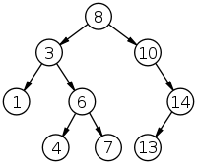
Para fazer em sala
Implemente um método chamado antecessor, que retorne um nó antecessor à chave passada por parâmetro
Exemplo: pra árvore abaixo, o antecessor(5) retornaria 4, pois é a maior chave que existe na árvore menor do que 5. Da mesma forma, antecessor(13) é 10, pois é a maior chave existente menor do que 13

Slide 48
Para fazer em sala
Implemente um método chamado sucessor, que retorne um nó sucessor à chave passada por parâmetro
Exemplo: pra árvore abaixo, o sucessor(5) retornaria o nó 6, pois é a menor chave que existe na árvore maior do que 5. Da mesma forma, sucessor(10) retornaria o nó 13, pois é a menor chave da árvore que é maior do que 10

Slide 49
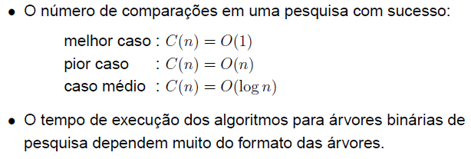
Análise de Complexidade

Slide 50
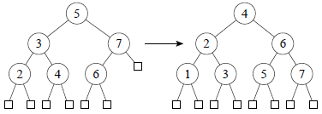
Árvore Binária de Pesquisa com Balanceamento
Uma árvore completamente balanceada possui nós externos em no máximo 2 níveis adjacentes
Ela reduz tempo médio de pesquisa para uma distribuição de chaves
Contudo, o custo para manter a árvore completamente balanceada após cada inserção é muito alto

Slide 51
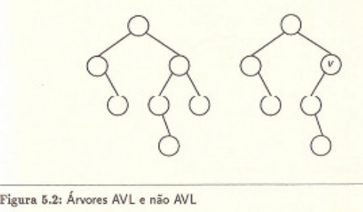
Árvore AVL
Uma árvore binária é denominada AVL quando, para qualquer nó, as alturas de suas duas subárvores filhas (esquerda e direita) diferem em módulo de até uma unidade

Slide 52
Árvore AVL
Como eu verifico se uma árvore é balanceada?
Basta verificar a subtração do número de níveis da subárvore esquerda pela direita, em módulo
16
16
12
Níveis do lado direito = n(d) = 0
12
Verificação de balanceamento =
|n(e) - n(d)| = 2
8
8
Níveis do lado esquerdo = n(e) = 2

Slide 53
Árvore AVL
Como eu verifico de uma árvore é balanceada?
Basta verificar a subtração do número de níveis da subárvore esquerda pela direita, em módulo
16
12
Níveis do lado direito = n(d) = 0
Verificação de balanceamento =
|n(e) - n(d)| = 2
8
Se existir um nó em que a diferença entre os níveis da subárvore esquerda e direita (em módulo) for >= 2, então temos um desbalanceamento naquele nó!
Níveis do lado esquerdo = n(e) = 2

Slide 54
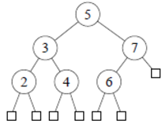
Árvore AVL
As árvores abaixo são balanceadas? Por quê?

Slide 55
Árvore AVL
As árvores abaixo são balanceadas? Por quê?
Não, pois o nó 10 está desbalanceado!
Sim!

Slide 56
Árvore AVL
Como é feito o balanceamento da árvore?
Após inserir um nó, verifica-se se um nó encontra-se desbalanceado. Se estiver, então corrige-se a árvore por meio das rotações

Slide 57
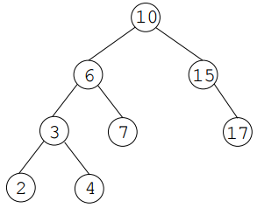
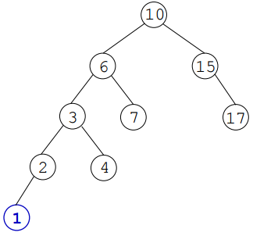
Árvore AVL - Inserção com Rotação
Considere a inserção abaixo:

Slide 58
Árvore AVL - Inserção com Rotação
Considere a inserção abaixo:
Há desbalanceamento nesse exemplo?

Slide 59
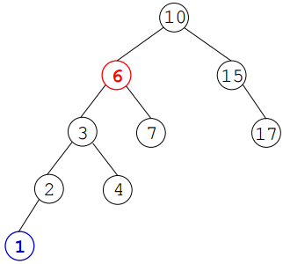
Árvore AVL - Inserção com Rotação
Sim! O nó 6 encontra-se desregulado
Vamos corrigir esse nó

Slide 60
10
10
15
6
6
15
17
17
3
7
3
7
2
4
2
4
1
1
O nó desbalanceado e seu filho da esquerda “invertem” os papéis
Primeiro “desconectamos” o ponteiro da esquerda do nó 10

Slide 61
10
10
15
6
15
17
6
17
3
7
3
2
4
7
2
4
1
1
O nó desbalanceado e seu filho da esquerda “invertem” os papéis
A seguir, o nó 10 passa a ser “pai” do nó 3 pela esquerda

Slide 62
10
10
15
15
3
3
6
17
6
17
2
4
7
2
4
7
1
1
O nó desbalanceado e seu filho da esquerda “invertem” os papéis
O nó 6 deixa de ser pai do nó 3

Slide 63
10
10
15
15
3
3
6
17
6
17
2
2
4
7
1
4
7
1
O nó desbalanceado e seu filho da esquerda “invertem” os papéis
O nó 3 passa a ser pai do 6

Slide 64
10
10
15
15
3
3
6
17
6
17
2
2
4
7
1
4
7
1
O nó desbalanceado e seu filho da esquerda “invertem” os papéis
Note que o nó 4 ficou “órfão” (temporariamente)

Slide 65
10
10
15
15
3
3
6
17
6
17
2
2
4
7
1
4
7
1
O nó desbalanceado e seu filho da esquerda “invertem” os papéis
O nó 4 passa a ser filho do único nó possível, que é o 6

Slide 66
10
15
3
6
17
2
1
4
7
FIM! A árvore acima está balanceada agora

Slide 67
10
15
6
7
17
3
2
4
Essa árvore acima encontra-se balanceada?

Slide 68
10
15
6
7
17
3
2
4
Essa árvore acima encontra-se balanceada? SIM!

Slide 69
10
15
6
7
17
3
2
4
E agora? Essa árvore acima encontra-se balanceada?
5

Slide 70
10
15
6
7
17
3
2
4
E agora? Essa árvore acima encontra-se balanceada?
NÃO! O nó 6 está desbalanceado
5

Slide 71
10
15
6
7
17
3
2
4
Note que, nesse caso, não é possível fazer rotação diretamente em 6; se fizer, continuará ocorrendo desbalanceamento
5

Slide 72
10
15
6
7
17
3
2
4
5
O problema é que, enquanto o nó 6 está desbalanceado pelo lado esquerdo (sua subárvore da esquerda tem mais nós que a direita), seu filho 3 está desbalanceado para a direita (sua subárvore da direita tem mais nós do que a subárvore da esquerda)

Slide 73
10
15
6
7
17
3
2
4
5
Nesse caso, primeiro é preciso “corrigir” a distribuição do seu filho 3; realiza-se uma rotação simples sobre o nó 3

Slide 74
10
10
15
15
6
6
7
17
17
3
7
4
2
4
5
3
5
2

Slide 75
10
15
6
7
17
4
3
5
Note que a árvore resultante é parecida com a rotação que fizemos na página 54!
2

Slide 76
10
10
15
15
6
4
7
17
17
4
3
6
3
5
2
7
5
2

Slide 77
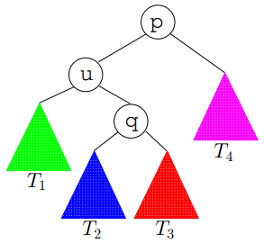
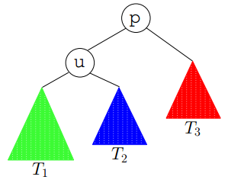
Árvore AVL - Rotação à Direita
Se p estiver desbalanceado e a altura da subárvore da esquerda de p for maior do que a altura da subárvore direita de p
Então sabemos que o lado esquerdo está mais “sobrecarregado” e, portanto, temos que “rodar” pro lado mais leve (direita)

Slide 78
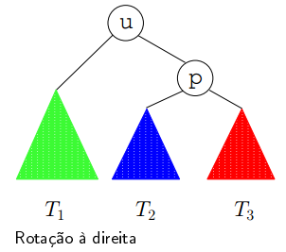
Árvore AVL - Rotação Simples à Direita
Uma vez identificado que a rotação será para um lado, é preciso identificar se a rotação será simples ou dupla!
Se a altura da subárvore da esquerda do filho (nó u) for maior do que a altura da subárvore da direita de u
Então a rotação será simples: basta “rodar” o pai p para a direita

Slide 79
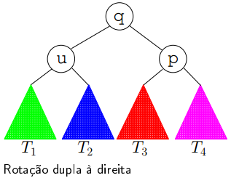
Árvore AVL - Rotação Dupla à Direita
Uma vez identificado que a rotação será para um lado, é preciso identificar se a rotação será simples ou dupla!
Se a altura da subárvore da esquerda do filho (nó u) for menor do que a altura da subárvore da direita de u
Então, similar ao exemplo anterior, é preciso rotacionar o filho u para a esquerda e só depois rotacionar p para à direita

Slide 80
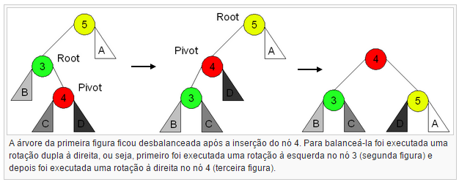
Árvore AVL - Rotação Dupla à Direita (outro exemplo)

Slide 81
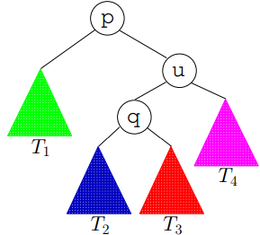
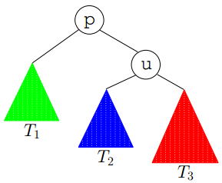
Árvore AVL - Rotação à Esquerda
Se p estiver desbalanceado e a altura da subárvore da direita de p for maior do que a altura da subárvore esquerda de p
Então sabemos que o lado direito está mais “sobrecarregado” e, portanto, temos que “rodar” pro lado mais leve (esquerda)

Slide 82
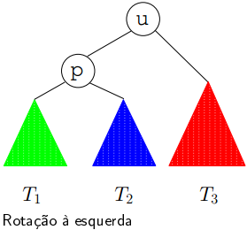
Árvore AVL - Rotação Simples à Esquerda
Uma vez identificado que a rotação será para um lado, é preciso identificar se a rotação será simples ou dupla!
Se a altura da subárvore da direita do filho (nó u) for maior do que a altura da subárvore da esquerda de u
Então a rotação será simples: basta “rodar” o pai p para a esquerda

Slide 83
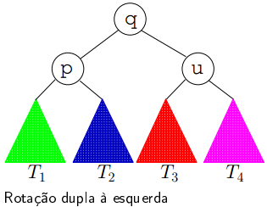
Árvore AVL - Rotação Dupla à Esquerda
Uma vez identificado que a rotação será para um lado, é preciso identificar se a rotação será simples ou dupla!
Se a altura da subárvore da esquerda do filho (nó u) for maior do que a altura da subárvore da direita de u
Então a rotação será dupla: primeiro rotaciona-se o filho u para a direita e só então rotaciona-se p para a esquerda

Slide 84
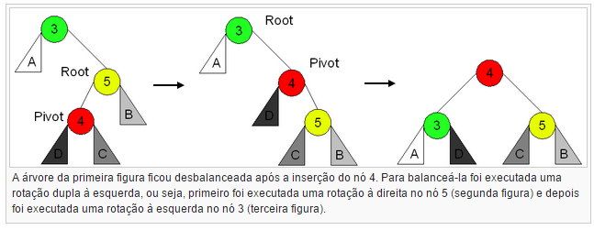
Árvore AVL - Rotação Dupla à Esquerda

Slide 85
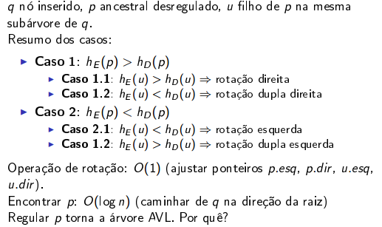
Árvore AVL - Resumo

Slide 86
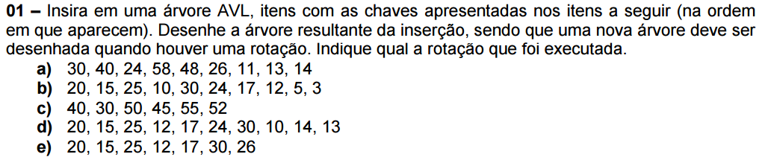
Árvore AVL - Exercícios

Slide 87
Árvore AVL - Inserção com Rotação
A partir do slide a seguir, vamos discutir o código completo de rotação com detalhes
Antes de tudo, vamos considerar a inserção de uma chave padrão na árvore, com leves modificações
Quais modificações foram essas? Basicamente renomeamos o nó aux para noVisitado e adicionamos o return ao final do procedimento

Slide 88
no* inserir(no* n, int chave)
{
if(n == NULL)
{
n = new no;
n->esq = NULL;
n->dir = NULL;
n->chave = chave;
}
if(chave < n->chave)
n->esq = inserir(n->esq, chave);
else if(chave > n->chave)
n->dir = inserir(n->dir, chave);
return n;
}

Slide 89
Implementando uma Árvore Binária
Na estrutura No original, vamos adicionar o elemento altura
typedef struct no
{
int chave;
no* esq;
no* dir;
int altura;
};

Slide 90
Implementando uma Árvore Binária
Agora, na função inserir, precisamos calcular a altura do nó pra sabermos se é preciso fazer rotações
Basicamente, a linha assinalada verifica, dentre os filhos, qual possui a maior altura
A altura de n será 1 + a maior altura entre os filhos
no* inserir(no* n, int chave)
{
(...) //passos da inserção comum
n->altura = 1 + max(getAltura(n->esq), getAltura(n->dir));
return n;
}

Slide 91
Implementando uma Árvore Binária
Qual a altura do nó 6, por exemplo?
É a maior altura entre os filhos + 1
10
15
6
7
17
4
3
5
2

Slide 92
Implementando uma Árvore Binária
Qual a altura do nó 6, por exemplo?
É a maior altura entre os filhos + 1
O filho da esquerda (4) tem altura 3; enquanto o filho da direita (7) tem altura 1
10
15
6
7
17
4
3
5
2

Slide 93
Implementando uma Árvore Binária
Qual a altura do nó 6, por exemplo?
É a maior altura entre os filhos + 1
Logo, o nó 6 tem altura = getAltura(no* 4) + 1 = 3 + 1 = 4
10
15
6
7
17
4
3
5
2

Slide 94
Implementando uma Árvore Binária
A função max retorna o maior de 2 elementos passados por parâmetro (a ou b) e deve ser acrescida antes do método inserir
#define max(a,b) (((a)>(b))?(a):(b))
no* inserir(no* n, int chave)
{
(...) //passos da inserção comum
n->altura = 1 + max(getAltura(n->esq), getAltura(n->dir));
return n;
}

Slide 95
Implementando uma Árvore Binária
O método getAltura, por sua vez, apenas retorna a altura de um nó parametrizado
int getAltura(no* n)
{
if(n == NULL) return 0;
else return n->altura;
}
no* inserir(no* n, int chave)
{
(...) //passos da inserção comum
n->altura = 1 + max(getAltura(n->esq), getAltura(n->dir));
return n;
}

Slide 96
Implementando uma Árvore Binária
O próximo passo agora é computarmos o grau de balanceamento de cada nó
Essa informação será guardada em um inteiro chamado balance
no* inserir(no* n, int chave)
{
(...) //passos da inserção comum
n->altura = 1 + max(getAltura(n->esq), getAltura(n->dir));
int balance = getAltura(n->esq) - getAltura(n->dir);
return n;
}

Slide 97
Implementando uma Árvore Binária
Você lembra que, pelos slides anteriores, se o módulo da altura do filho da esquerda subtraído da altura do filho da direita for superior a 1, temos um desbalanceamento naquele nó?
É hora de aplicarmos esse conceito!
no* inserir(no* n, int chave)
{
(...) //passos da inserção comum
n->altura = 1 + max(getAltura(n->esq), getAltura(n->dir));
int balance = getAltura(n->esq) - getAltura(n->dir);
return n;
}

Slide 98
Implementando uma Árvore Binária
Considere as 2 árvores abaixo
Na primeira, temos que fazer uma rotação simples à direita
Na segunda, temos que fazer uma rotação simples à esquerda
Como fazer isso via código? Vamos usar o balance!
10
11
16
6
7
14
17
4

Slide 99
Implementando uma Árvore Binária
Observe que:
Na primeira árvore, balance(10) = getAltura(6) - getAltura(NULL) = 2 - 0 = 2
Na segunda árvore, temos balance(11) = getAltura(NULL) - getAltura(16) = 0 - 2 = -2
10
11
16
6
7
14
17
4

Slide 100
Implementando uma Árvore Binária
Note então que para realizar uma rotação pra direita, é preciso ter balance >= 2; entretanto, quando a rotação é pra esquerda, temos balance <= -2
Vamos agora pro código
10
11
16
6
7
14
17
4

Slide 101
Implementando uma Árvore Binária
no* inserir(no* n, int chave)
{
(...) //passos da inserção comum
n->altura = 1 + max(getAltura(n->esq), getAltura(n->dir));
int balance = getAltura(n->esq) - getAltura(n->dir);
if(balance >= 2){
//rotação para a direita
}else if(balance <= -2)
{
//rotação para a esquerda
}
return n;
}

Slide 102

Implementando uma Árvore Binária
Acompanhando até aqui?

Slide 103
Implementando uma Árvore Binária
Vamos criar 2 procedimentos: um para rotação à direita e outra pra rotação à esquerda
no* inserir(no* n, int chave)
{
(...)
int balance = getAltura(n->esq) - getAltura(n->dir);
if(balance >= 2){
rotacaoADireita(n);
}else if(balance <= -2)
{
rotacaoAEsquerda(n);
}
return n;
}

Slide 104
Implementando uma Árvore Binária
Começamos a escrever o procedimento rotacaoADireita() passando o nó desbalanceado por parâmetro
Ao final, temos que retornar um nó, mas não se preocupe com isso ainda
no* rotacaoADireita(no* n)
{
}

Slide 105
Implementando uma Árvore Binária
Inicialmente, vamos usar ponteiros para nos ajudar a identificar quais nós deverão ser movimentados ao longo da rotação
no* rotacaoADireita(no* n)
{
no* filhoEsq = n->esq;
no* netoEsq = filhoEsq->esq;
no* netoDir = filhoEsq->dir;
}
n
10
filhoEsq
6
netoEsq
7
netoDir
4

Slide 106
Implementando uma Árvore Binária
Nas rotações simples, o pai deve trocar de lugar com o filho
No exemplo, o 6 passará a ser pai do 10. Já que 10 > 6, então 10 será filho da direita de 6
no* rotacaoADireita(no* n)
{
no* filhoEsq = n->esq;
no* netoEsq = filhoEsq->esq;
no* netoDir = filhoEsq->dir;
filhoEsq->dir = n;
}
filhoEsq
6
n
10
netoEsq
7
netoDir
4

Slide 107
Implementando uma Árvore Binária
Nesse meio tempo, o 6 é pai do 10 e o 10 continua pai do 6; além disso, o nó 7 ficou “órfão”
Vamos corrigir isso agora
no* rotacaoADireita(no* n)
{
no* filhoEsq = n->esq;
no* netoEsq = filhoEsq->esq;
no* netoDir = filhoEsq->dir;
filhoEsq->dir = n;
}
filhoEsq
6
n
10
netoEsq
7
netoDir
4

Slide 108
Implementando uma Árvore Binária
Note que com a linha assinalada, “consertamos” os problemas existentes nessa árvore
Entretanto, ao mudar nós de posição, precisamos consertar as alturas dos nós
no* rotacaoADireita(no* n)
{
no* filhoEsq = n->esq;
no* netoEsq = filhoEsq->esq;
no* netoDir = filhoEsq->dir;
filhoEsq->dir = n;
n->esq = netoDir;
}
filhoEsq
6
n
10
netoEsq
4
7
netoDir

Slide 109
Implementando uma Árvore Binária
Para isso, vamos criar um novo método chamado atualizaAlt, passando o nó ascendente (filhoEsq)
A ideia seria “acertar” a altura de todos os filhos, de cima pra baixo
no* rotacaoADireita(no* n)
{
no* filhoEsq = n->esq;
no* netoEsq = filhoEsq->esq;
no* netoDir = filhoEsq->dir;
filhoEsq->dir = n;
n->esq = netoDir;
filhoEsq->altura = atualizaAlt(filhoEsq);
}
filhoEsq
6
10
4
7

Slide 110
Implementando uma Árvore Binária
O procedimento abaixo recursivamente atualiza as alturas de cada nó
Vamos entender isso com um exemplo passo a passo
int atualizaAlt(no* n)
{
if(n == NULL)
{
return 0;
}else{
n->altura = 1 + max(atualizaAlt(n->esq),atualizaAlt(n->dir));
return n->altura;
}
}

Slide 111
Implementando uma Árvore Binária
int atualizaAlt(no* n)
{
if(n == NULL)
{
return 0;
}else{
n->altura = 1 + max(atualizaAlt(n->esq), atualizaAlt(n->dir));
return n->altura;
}
}
6
Ao executar da primeira vez, temos
n = nó 6
n->altura = 1 +
max(atualizaAlt(nó 4), atualizaAlt(nó 10));
10
4
7

Slide 112
Implementando uma Árvore Binária
int atualizaAlt(no* n)
{
if(n == NULL)
{
return 0;
}else{
n->altura = 1 + max(atualizaAlt(n->esq), atualizaAlt(n->dir));
return n->altura;
}
}
6
Ao executar da primeira vez, temos n = nó 6 e
n->altura = 1 + max(atualizaAlt(nó 4), atualizaAlt(nó 10));
Recursivamente chamamos atualizaAlt(nó 4)
10
4
7

Slide 113
Implementando uma Árvore Binária
int atualizaAlt(no* n)
{
if(n == NULL)
{
return 0;
}else{
n->altura = 1 + max(atualizaAlt(n->esq), atualizaAlt(n->dir));
return n->altura;
}
}
6
No próximo passo, temos:
n = nó 4
n->altura = 1 +
max(atualizaAlt(NULL), atualizaAlt(NULL));
10
4
7

Slide 114
Implementando uma Árvore Binária
int atualizaAlt(no* n)
{
if(n == NULL)
{
return 0;
}else{
n->altura = 1 + max(atualizaAlt(n->esq), atualizaAlt(n->dir));
return n->altura;
}
}
6
Ao invocar atualizaAlt(NULL), será retornado 0
10
4
7

Slide 115
Implementando uma Árvore Binária
int atualizaAlt(no* n)
{
if(n == NULL)
{
return 0;
}else{
n->altura = 1 + max(atualizaAlt(n->esq), atualizaAlt(n->dir));
return n->altura;
}
}
6
Voltamos ao passo anterior:
n = nó 4
n->altura = 1 + max(0, 0) = 1
Logo, a altura de 4 é 1
10
alt = 1
4
7

Slide 116
Implementando uma Árvore Binária
int atualizaAlt(no* n)
{
if(n == NULL)
{
return 0;
}else{
n->altura = 1 + max(atualizaAlt(n->esq), atualizaAlt(n->dir));
return n->altura;
}
}
6
Voltamos ao passo anterior:
n = nó 4
n->altura = 1 + max(0, 0) = 1
Logo, a altura de 4 é 1
A altura 1 é retornada pro nó 6!
10
alt = 1
4
7

Slide 117
Implementando uma Árvore Binária
int atualizaAlt(no* n)
{
if(n == NULL)
{
return 0;
}else{
n->altura = 1 + max(atualizaAlt(n->esq), atualizaAlt(n->dir));
return n->altura;
}
}
6
Agora, temos n = nó 6 e n->altura = 1 +
max(1, atualizaAlt(nó 10));
Invocamos o atualizaAlt(nó 10) recursivamente!
10
alt = 1
4
7

Slide 118
Implementando uma Árvore Binária
int atualizaAlt(no* n)
{
if(n == NULL)
{
return 0;
}else{
n->altura = 1 + max(atualizaAlt(n->esq), atualizaAlt(n->dir));
return n->altura;
}
}
6
Agora, temos n = nó 10 e n->altura = 1 +
max(atualizaAlt(nó 7), atualizaAlt(NULL));
Invocamos o atualizaAlt(nó 7) recursivamente!
10
alt = 1
4
7

Slide 119
Implementando uma Árvore Binária
int atualizaAlt(no* n)
{
if(n == NULL)
{
return 0;
}else{
n->altura = 1 + max(atualizaAlt(n->esq), atualizaAlt(n->dir));
return n->altura;
}
}
6
Agora, temos n = nó 7 e n->altura = 1 + max(atualizaAlt(NULL), atualizaAlt(NULL));
Como atualizaAlt(NULL) = 0, então
n->altura = 1 + max(0, 0) = 1
10
alt = 1
alt = 1
4
7

Slide 120
Implementando uma Árvore Binária
int atualizaAlt(no* n)
{
if(n == NULL)
{
return 0;
}else{
n->altura = 1 + max(atualizaAlt(n->esq), atualizaAlt(n->dir));
return n->altura;
}
}
6
A seguir, a altura do nó 7 é retornada para o nó 10
10
alt = 1
alt = 1
4
7

Slide 121
Implementando uma Árvore Binária
int atualizaAlt(no* n)
{
if(n == NULL)
{
return 0;
}else{
n->altura = 1 + max(atualizaAlt(n->esq), atualizaAlt(n->dir));
return n->altura;
}
}
6
Agora, temos n = nó 10 e n->altura = 1 +
max(1, atualizaAlt(NULL));
Sabemos nesse caso que n->altura = 1 + max(1, 0) = 1 + 1 = 2
alt = 2
10
alt = 1
alt = 1
4
7

Slide 122
Implementando uma Árvore Binária
int atualizaAlt(no* n)
{
if(n == NULL)
{
return 0;
}else{
n->altura = 1 + max(atualizaAlt(n->esq), atualizaAlt(n->dir));
return n->altura;
}
}
6
A seguir, retornamos a altura 2 do nó 10 para o nó 6
alt = 2
10
alt = 1
alt = 1
4
7

Slide 123
Implementando uma Árvore Binária
int atualizaAlt(no* n)
{
if(n == NULL)
{
return 0;
}else{
n->altura = 1 + max(atualizaAlt(n->esq), atualizaAlt(n->dir));
return n->altura;
}
}
alt = 3
6
Agora, temos n = nó 6 e n->altura = 1 +
max(1, 2);
Como n->altura = 1 + 2 = 3, temos que 3 é a altura do nó 6
alt = 2
10
alt = 1
alt = 1
4
7

Slide 124
Implementando uma Árvore Binária
int atualizaAlt(no* n)
{
if(n == NULL)
{
return 0;
}else{
n->altura = 1 + max(atualizaAlt(n->esq), atualizaAlt(n->dir));
return n->altura;
}
}
alt = 3
6
Finalmente, retornamos a altura 3 para o procedimento de rotação!
alt = 2
10
alt = 1
alt = 1
4
7

Slide 125
Implementando uma Árvore Binária
Assim, filhoEsq->altura recebe 3 que foi retornado
no* rotacaoADireita(no* n)
{
no* filhoEsq = n->esq;
no* netoEsq = filhoEsq->esq;
no* netoDir = filhoEsq->dir;
filhoEsq->dir = n;
n->esq = netoDir;
filhoEsq->altura =
atualizaAlt(filhoEsq);
}
alt = 3
6
alt = 2
10
alt = 1
alt = 1
4
7

Slide 126
Implementando uma Árvore Binária
Pra fechar, temos que retornar o nó 6, que passou a ser o ascendente de todos
no* rotacaoADireita(no* n)
{
no* filhoEsq = n->esq;
no* netoEsq = filhoEsq->esq;
no* netoDir = filhoEsq->dir;
filhoEsq->dir = n;
n->esq = netoDir;
filhoEsq->altura =
atualizaAlt(filhoEsq);
return filhoEsq;
}
filhoEsq
6
n
10
netoEsq
4
7
netoDir

Slide 127
Implementando uma Árvore Binária
Imediatamente, acrescentamos um “return” em inserir
Por quê? Note pelo exemplo anterior que 6 passou a ser a raiz da árvore, então ela será “retornada” ao main
no* inserir(no* n, int chave)
{
(...)
int balance = getAltura(n->esq) - getAltura(n->dir);
if(balance >= 2){
return rotacaoADireita(n);
}else if(balance <= -2)
{
rotacaoAEsquerda(n);
}
return n;
}
6
10
4
7

Slide 128
Implementando uma Árvore Binária
Ao “retornar” pro main, o nó 6 passa a ser a nova raiz
int main()
{
arvore* a = new arvore;
inicializa(a);
a->raiz = inserir(a->raiz, 10);
a->raiz = inserir(a->raiz, 6);
a->raiz = inserir(a->raiz, 4);
}
a->raiz
6
4
10

Slide 129
Implementando uma Árvore Binária
A rotação a esquerda é a forma “espelhada” da rotação a direita
no* rotacaoAEsquerda(no* n)
{
no* filhoDir = n->dir;
no* netoDir = filhoDir->dir;
no* netoEsq = filhoDir->esq;
filhoDir->esq = n;
n->dir = netoEsq;
filhoDir->altura = atualizaAlt(filhoDir);
return filhoDir;
}

Slide 130
Implementando uma Árvore Binária
Agora considere as 2 árvores abaixo
Na primeira, temos que fazer uma rotação dupla à direita
Na segunda, temos que fazer uma rotação dupla à esquerda
Vamos analisar melhor a primeira árvore
10
11
16
6
7
14

Slide 131
Implementando uma Árvore Binária
Rotação Simples
Rotação Dupla
Note que
Em ambas as árvores, o balance de 10 é igual a getAltura(6) - getAltura(NULL) = 2
No entanto, na primeira árvore, o balance de 6 é igual a getAltura(4) - getAltura(NULL) = 1
Já na segunda árvore, o balance de 6 é igual a getAltura(NULL) - getAltura(7) = -1
10
10
6
6
7
4

Slide 132
Implementando uma Árvore Binária
Note que
Podemos concluir que:
Quando o balance do nó desbalanceado for >= 2, então a rotação é pra direita
Se o balance do filho da esquerda for positivo, a rotação é simples!
Se o balance do filho da esquerda for negativo, a rotação é dupla
Rotação Simples
Rotação Dupla
10
10
6
6
4
7

Slide 133

Implementando uma Árvore Binária
Vamos inserir isso no código?

Slide 134
no* inserir(no* n, int chave)
{
(...)
int balance = getAltura(n->esq) - getAltura(n->dir);
if(balance >= 2){
int balanceFilho = getAltura(n->esq->esq) - getAltura(n->esq->dir);
if(balanceFilho > 0)
return rotacaoADireita(n);
else if(balanceFilho < 0)
//rotação dupla
}else if(balance <= -2)
{
rotacaoAEsquerda(n);
}
return n;
}

Slide 135
Implementando uma Árvore Binária
Vamos entender o código da rotação dupla à direita
Na primeira árvore, temos que fazer uma rotação à esquerda em 6 e só depois fazer uma rotação à direita em 10
E no código?
10
10
7
6
7
7
6
6
10

Slide 136
no* inserir(no* n, int chave)
{
(...)
if(balance >= 2){
int balanceFilho = getAltura(n->esq->esq) - getAltura(n->esq->dir);
if(balanceFilho > 0)
return rotacaoADireita(n);
else if(balanceFilho < 0)
{
n->esq = rotacaoAEsquerda(n->esq);
return rotacaoADireita(n);
}
}else if(balance <= -2)
{
rotacaoAEsquerda(n);
}
return n;
}

Slide 137
Implementando uma Árvore Binária
Vamos entender o código da rotação dupla
10
10
7
6
7
7
6
6
10
n->esq = rotacaoAEsquerda(n->esq);
return rotacaoADireita(n);

Slide 138
Implementando uma Árvore Binária
Na rotação à esquerda
Em ambas as árvores, o balance de 10 é igual a getAltura(NULL) - getAltura(16) = -2
No entanto, na primeira árvore, o balance de 16 é igual a getAltura(NULL) - getAltura(20) = -1
Já na segunda árvore, o balance de 16 é igual a getAltura(12) - getAltura(NULL) = 1
Rotação Dupla
10
Rotação Simples
10
16
16
20
12

Slide 139
Implementando uma Árvore Binária
Na rotação à esquerda
Assim, quando o balance de 10 for menor ou igual a 2, temos que fazer rotação à esquerda
Entretanto, se balance de 16 for negativo, a rotação é simples!
Se balance de 16 for positivo, a rotação é dupla!
Rotação Dupla
10
Rotação Simples
10
16
16
20
12

Slide 140
Implementando uma Árvore Binária
Vamos inserir isso no código?

Slide 141
no* inserir(no* n, int chave)
{
(...)
int balance = getAltura(n->esq) - getAltura(n->dir);
if(balance >= 2){
(...)
}else if(balance <= -2)
{
int balanceFilho = getAltura(n->dir->esq) - getAltura(n->dir->dir);
if(balanceFilho > 0)
//rotação dupla
else if(balanceFilho < 0)
return rotacaoAEsquerda(n);
}
return n;
}

Slide 142
Implementando uma Árvore Binária
Vamos entender o código da rotação dupla à esquerda
Na primeira árvore, temos que fazer uma rotação à direita em 16 e só depois fazer uma rotação à esquerda em 10
E no código?
10
10
14
16
14
14
16
10
16

Slide 143
no* inserir(no* n, int chave)
{
(...)
if(balance >= 2){
(...)
}else if(balance <= -2)
{
int balanceFilho = getAltura(n->dir->esq) - getAltura(n->dir->dir);
if(balanceFilho > 0)
{
n->dir = rotacaoADireita(n->dir);
return rotacaoAEsquerda(n);
}
else if(balanceFilho < 0)
return rotacaoAEsquerda(n);
}
return n;
}

Slide 144
Implementando uma Árvore Binária
Vamos entender o código da rotação dupla
10
10
14
16
14
14
16
10
16
n->dir = rotacaoADireita(n->dir)
return rotacaoAEsquerda(n);

Slide 145

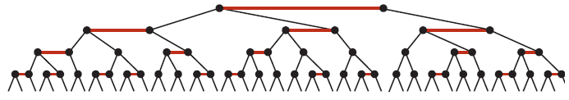
Árvores Rubro-Negra
Uma árvore rubro-negra é uma árvore binária de busca que possui arestas vermelhas ou pretas e satisfaz 3 restrições:
Arestas vermelhas ocorrem em subárvores à esquerda
Nenhum nó pode estar conectado à duas arestas vermelhas
Todo caminho da raiz a qualquer folha possui o mesmo número de arestas pretas

Slide 146
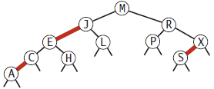
Árvores Rubro-Negra
Outra forma de definir as regras:
Todo nó tem dois filhos, cada um de cor vermelha ou preta.
Toda folha é de cor preta.
Todo nó vermelho tem seus filhos de cor preta.
Todo caminho da raiz até uma folha da árvore contém o mesmo número de nós pretos.

Slide 147
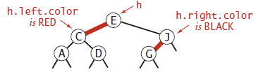
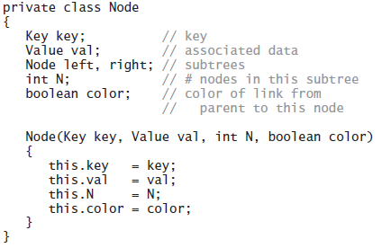
Árvores Rubro-Negra
Pode-se codificar a cor (vermelho ou preto) em cada nó
Se a aresta paterna for vermelha, então o nó é vermelho; c. c., o nó é preto

Slide 148
Exercício
POSCOMP 2010, Questão 23) Assinale a alternativa em que todas as propriedades de uma árvore vermelho e preto são verdadeiras.
a) Todo nó é vermelho ou preto. A raiz pode ser vermelha ou preta. Todas as folhas são vermelhas.
b) A raiz é preta. Todas as folhas são vermelhas. Para cada nó, todos os caminhos, desde um nó até as folhas descendentes, contêm um mesmo número de nós pretos.
c) Toda folha é preta. Todo nó é vermelho ou preto. A raiz é preta.
d) Se um nó é vermelho, ambos os ﬁlhos são vermelhos. A raiz pode ser vermelha ou preta. Todas as folhas são pretas.
e) Todas as folhas são vermelhas. Todo nó é vermelho ou preto. A raiz pode ser vermelha ou preta.

Slide 149
Exercício
POSCOMP 2010, Questão 23) Assinale a alternativa em que todas as propriedades de uma árvore vermelho e preto são verdadeiras.
a) Todo nó é vermelho ou preto. A raiz pode ser vermelha ou preta. Todas as folhas são vermelhas.
b) A raiz é preta. Todas as folhas são vermelhas. Para cada nó, todos os caminhos, desde um nó até as folhas descendentes, contêm um mesmo número de nós pretos.
c) Toda folha é preta. Todo nó é vermelho ou preto. A raiz é preta.
d) Se um nó é vermelho, ambos os ﬁlhos são vermelhos. A raiz pode ser vermelha ou preta. Todas as folhas são pretas.
e) Todas as folhas são vermelhas. Todo nó é vermelho ou preto. A raiz pode ser vermelha ou preta.

Slide 150


Árvores Rubro-Negra
Para entendermos melhor as regras de inserção, vamos usar o conceito de família com avô, pai, filho e tio

Slide 151
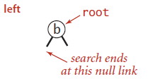
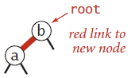
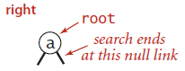
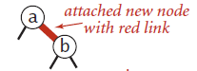
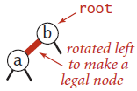
Árvores Rubro-Negra
Inserção em nó com pai apenas:

Slide 152
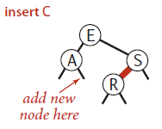
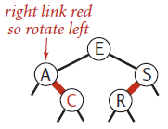
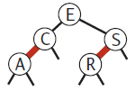
Árvores Rubro-Negra
Inserção em nó com avô, com tio e com pai apenas:

Slide 153
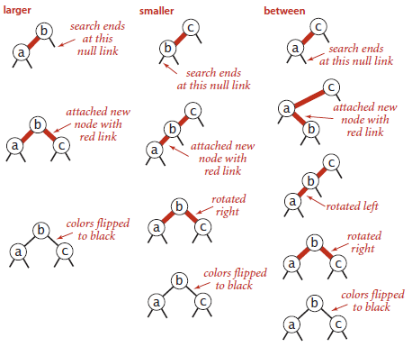
Inserção em nó com avô e com pai apenas:

Slide 154
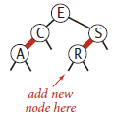
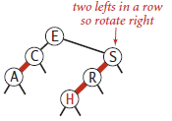
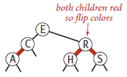
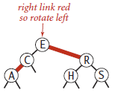
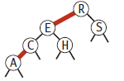
Árvores Rubro-Negra
Inserção em nó com avô, com pai,
com tio e com filho:

Slide 155
Exercício
Insira em uma árvore rubro-negra inicialmente vazia as letras S, E, A, R, C, H, X, M, P e L

